Slide 1
Dilemas éticos y legales del uso de la IA en las Instituciones de Educación Superior
Dra. Carmen Díaz Novelo, Dr. David Ramírez Plascencia, Mtro. Marco Tulio Daza Ramírez

Slide 2
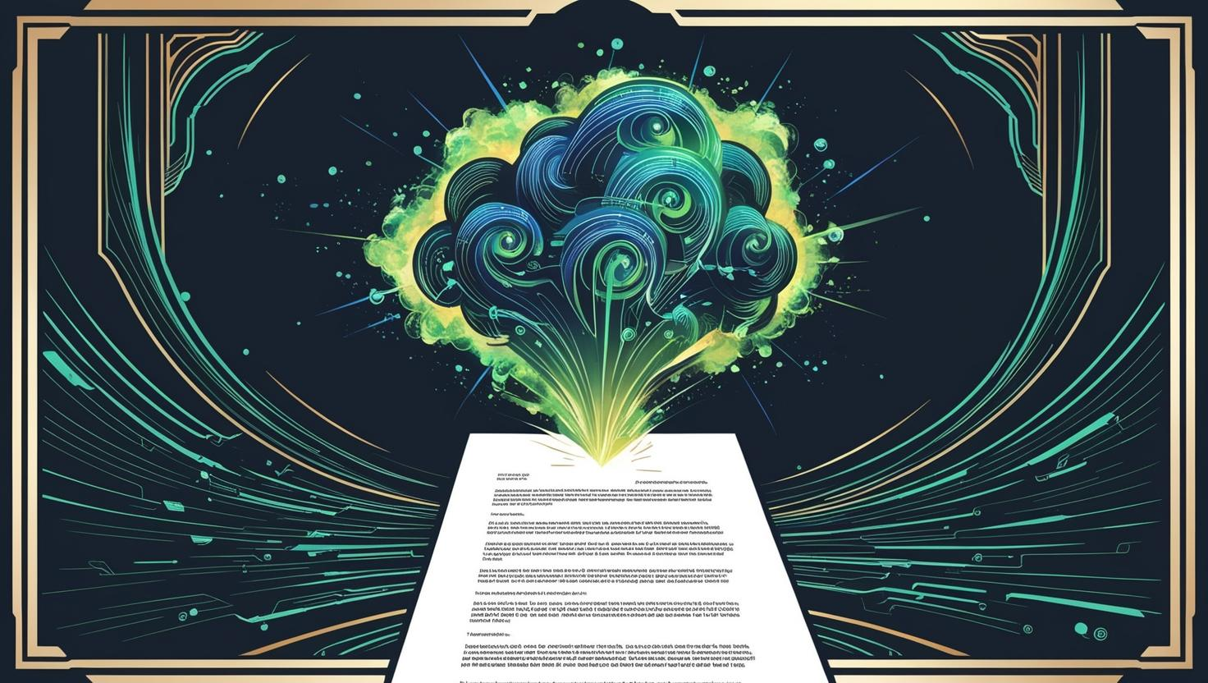
¿Cómo funciona una IA?

Slide 3
¿Qué es un sesgo en los algoritmos y quién es el responsable en caso de un error?

Slide 4
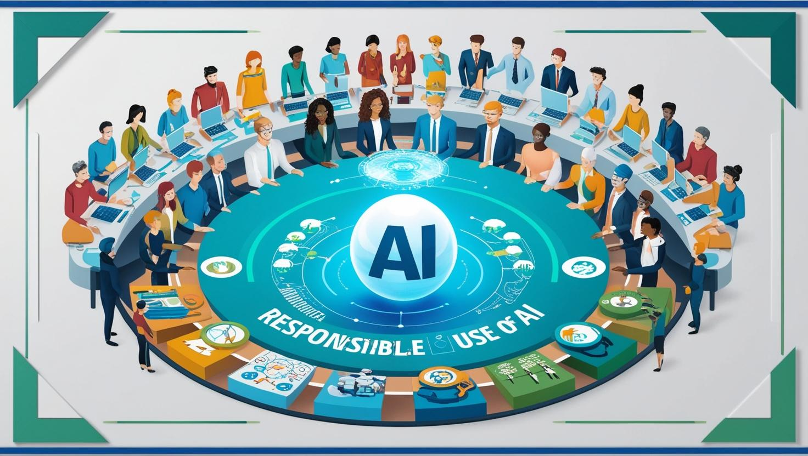
¿Existen leyes, normatividad o reglamentos sobre el uso de la IA en las IES?

Slide 5
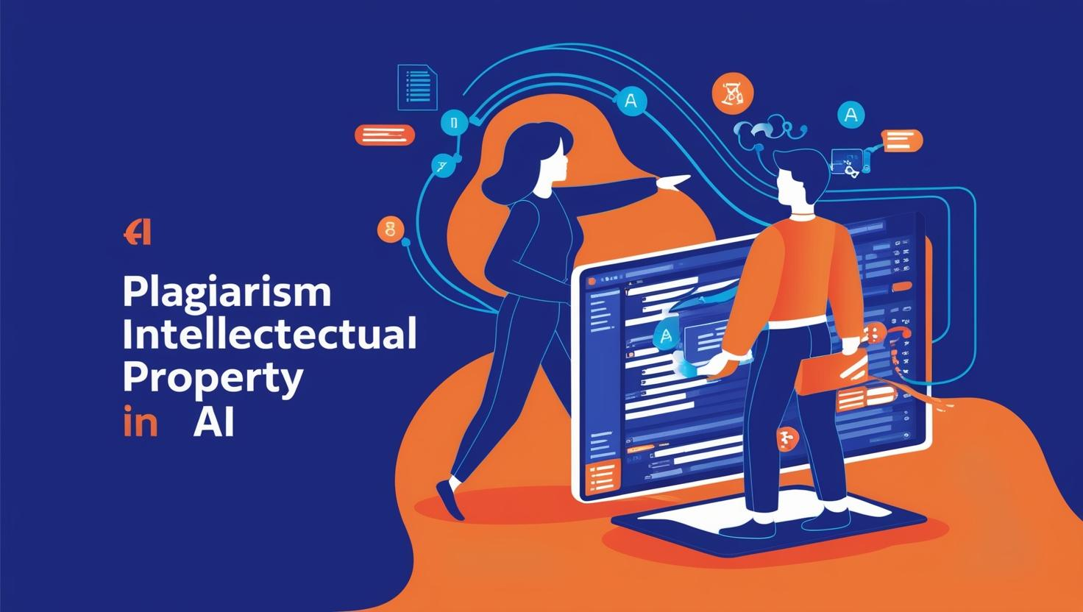
Hablemos de plagio y propiedad intelectual con la IA

Slide 6
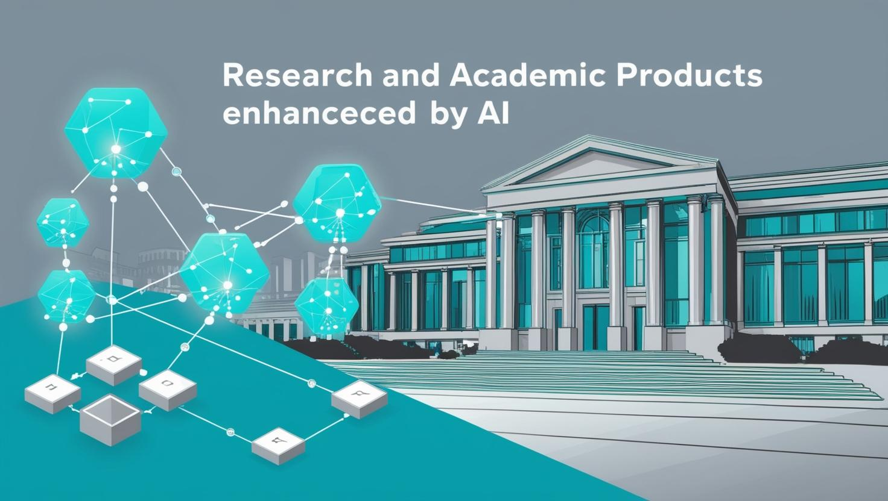
Investigaciones y productos académicos con IA

Slide 7
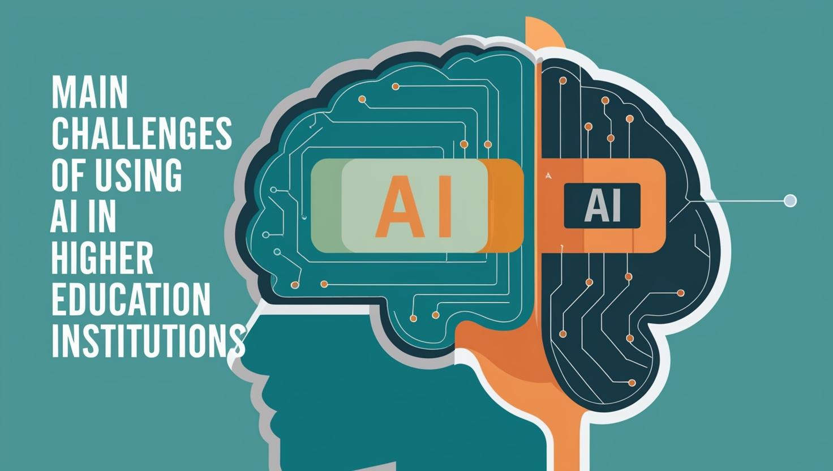
¿Cuáles son los retos para las IES sobre el uso de la IA?

Slide 8
Gracias

